Slide 1
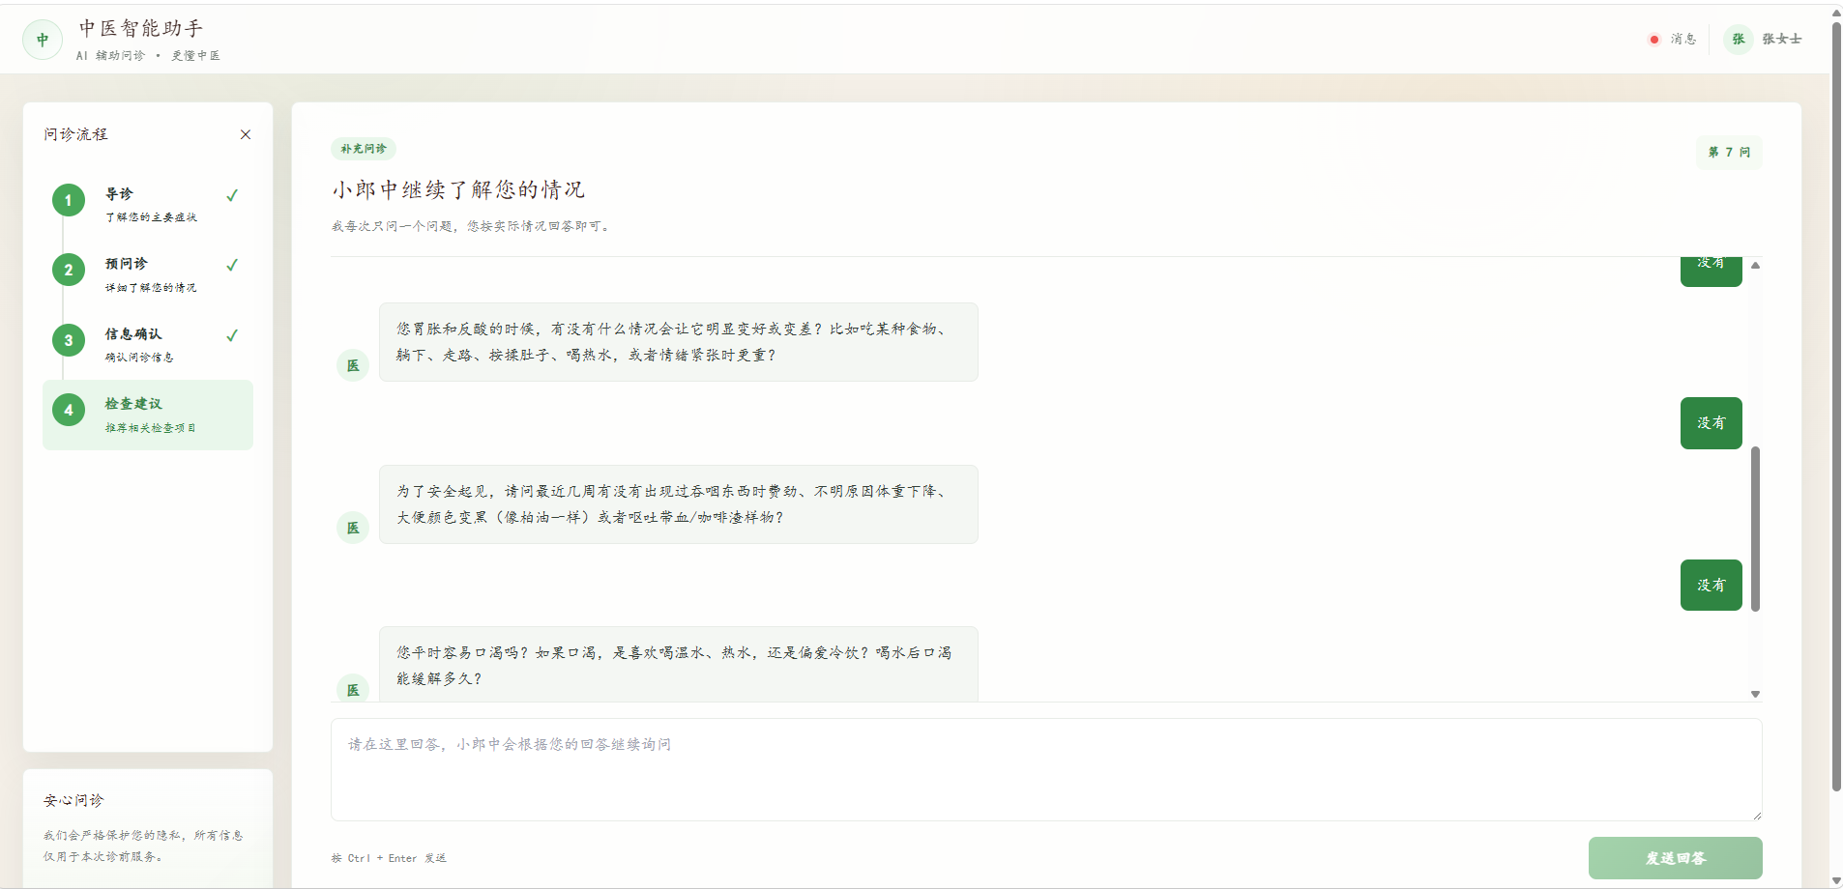
中
中医智能助手
诊前问诊流程改进汇报
阶段进展
中医诊前
问诊系统
问题改进与当前完整使用流程
从固定追问，升级为连续的对话式信息采集
形成诊前档案，并给出建议检查项目
当前对话式追问界面
工作进展汇报
2026.08.14
Notes:
这次汇报主要介绍中医诊前问诊系统近期完成的改进，以及目前从基础问诊到结果输出的完整使用流程。改进的核心是把原来偏表单式、容易中断的追问，升级为连续的对话式信息采集，并形成可供后续诊中使用的诊前档案和检查建议。

Slide 2
原来存在的问题
流程能完成基础采集，但连续性、信息呈现和结束机制仍不够成熟
01
追问不像聊天
02
需要刷新或重新进入
以单题切换或静态展示为主，患者难以感受到
状态衔接不稳定，继续问诊时可能需要刷新页面，
“回答后继续追问”的自然问诊节奏。
中断了已经建立的问诊上下文。
03
内部判断直接展示
04
追问缺少结束机制
“信息完整度、缺失必问项、建议选问项”属于
缺少轮次上限、重复判断和信息收益判断，
系统决策信息，不应增加患者理解负担。
极端情况下连续追问 30 轮仍未结束。
改进目标：
让系统内部完成判断，让用户只看到自然、连续、能够适时结束的问诊对话。
02 / 07
Notes:
原来的版本主要有四个问题。第一，追问更像逐题切换，不像自然聊天；第二，部分情况下需要刷新或重新进入才能继续，问诊上下文容易中断；第三，信息完整度、缺失必问项和建议选问项等后台判断直接显示给用户，增加了理解负担；第四，追问缺少明确的结束机制，极端情况下可能连续询问很多轮仍不结束。
因此本次改进的目标，是让系统在后台完成判断，用户只看到自然、连续并且能够适时结束的问诊过程。

Slide 3
主要改进
用户看到的是自然问诊，系统在后台完成完整度判断和追问决策
1
改成对话式追问
一问一答，回答后自动衔接下一问
2
删除不必要内容
内部判断不再直接展示给用户
3
无需刷新即可继续
保留上下文，页面状态连续推进
4
加入结束策略
当前页面：连续对话式补充问诊
本次变化
界面从“展示系统判断”转为“承载自然问诊”，追问逻辑由后台技能协同完成。
03 / 07
Notes:
本次主要完成了四项改进。第一，把补充追问改成一问一答的连续对话；第二，删除不需要用户看到的内部判断内容；第三，保留问诊上下文，无需刷新页面即可继续；第四，加入追问结束策略，避免询问轮次失控。
右侧是当前实际页面，可以看到患者回答后，系统会在同一对话中继续提出下一问。

Slide 4
当前完整使用流程
先完成十个必问项，再按完整度动态追问，最终形成档案和检查建议
1
2
3
4
5
用户可见
后台判断
用户可见
系统输出
系统输出
十个必问项
完整度检查
对话式追问
诊前档案
检查建议
采集基础病情信息
必问项确认技能
提问策略技能
结构化整理信息
按病情推荐项目
信息不足，继续追问
追问结束条件
关键信息达到完整度阈值
连续追问的信息增益较低
命中重复问题或达到最大轮次
04 / 07
Notes:
目前的完整流程分为五步。先完成十个必问项，建立基础信息；后台的必问项确认技能检查信息完整度；如果还需要补充，就由提问策略技能生成一个最有价值的问题进行对话式追问；信息满足条件后形成结构化诊前档案；最后根据已采集信息给出建议检查项目。
追问不是固定五问，而是动态决定。系统在关键信息达到阈值、连续追问信息增益较低、发现重复问题或达到最大轮次时结束追问。

Slide 5
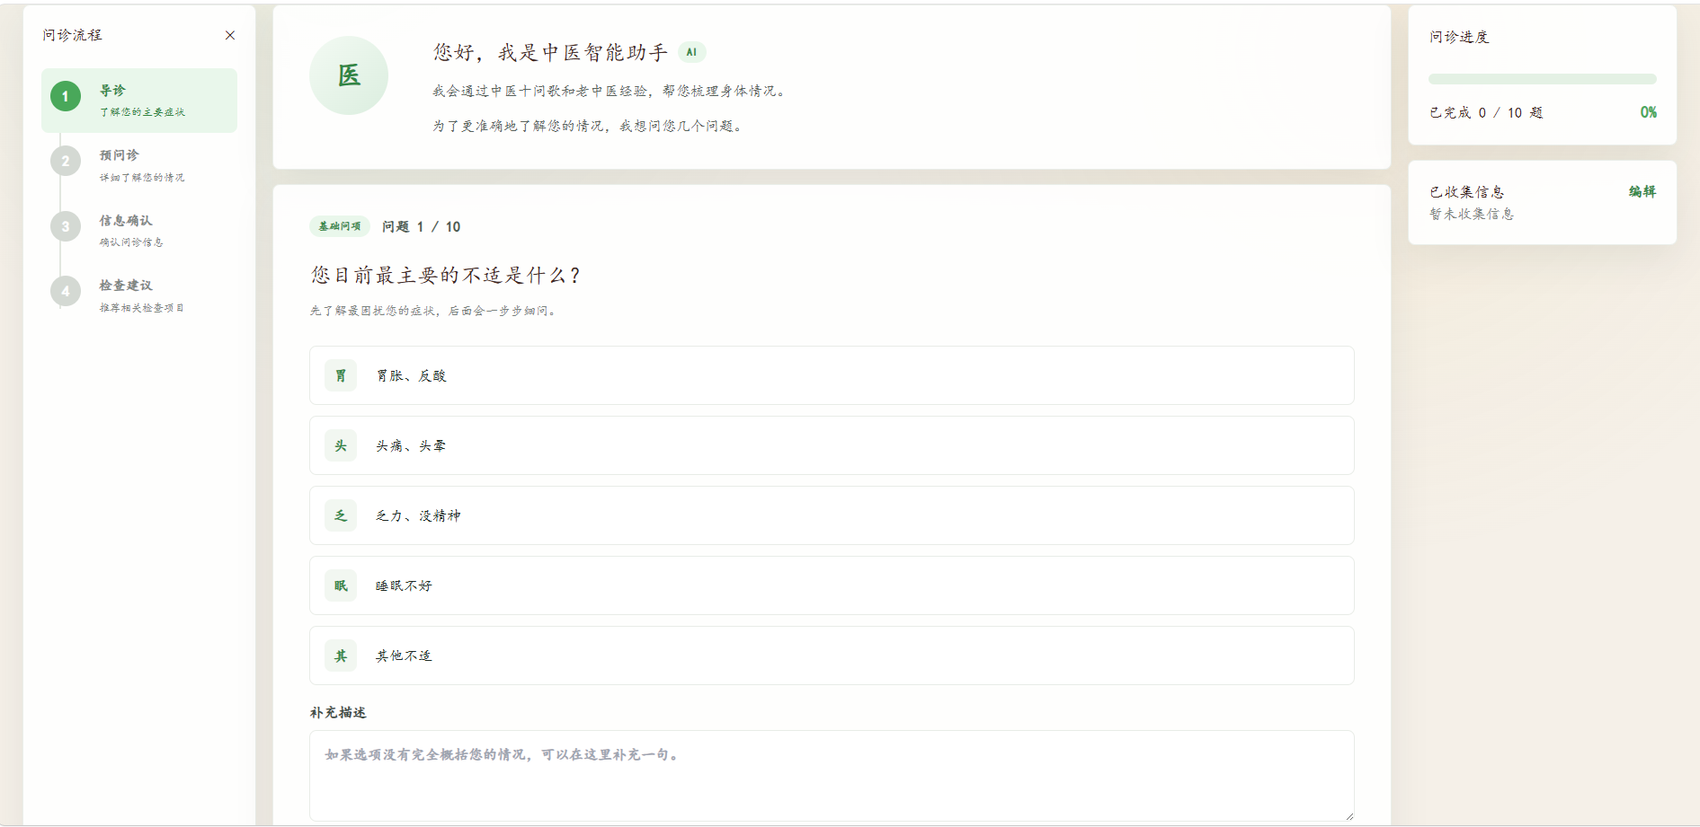
阶段一：完成十个必问项
先建立稳定的基础信息骨架，再进入按病情动态生成的补充追问
基础采集范围
1
主诉与病程
2
寒热与出汗
3
头身与二便
4
饮食与胸腹
5
睡眠与旧病用药
后台：问诊清单技能
确认必问项是否完成，并标记
需要进一步判断的选问方向。
基础问诊界面：固定完成 10 个必问项
这一阶段的结果
形成统一的基础问诊记录，为后续动态追问提供可靠上下文。
05 / 07
Notes:
第一阶段固定完成十个必问项，覆盖主诉、病程、寒热、出汗、头身、二便、饮食、胸腹、睡眠以及旧病用药等基础方向。这样可以先形成统一、稳定的信息骨架。
问诊清单技能在后台确认必问项是否完成，并标记后续可能需要追问的方向。这些内部判断不会直接展示给用户。

Slide 6
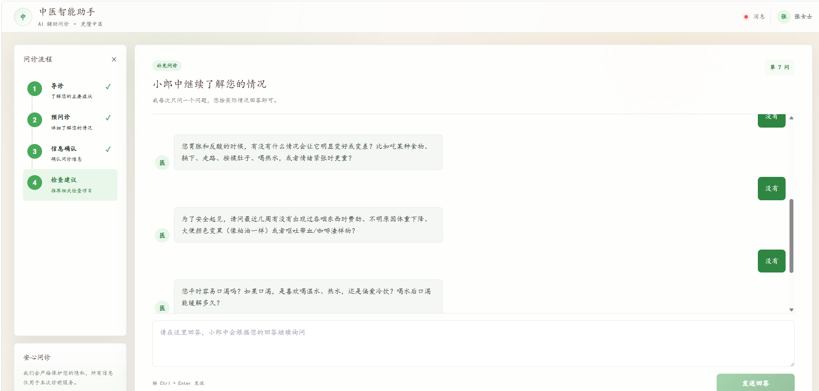
阶段二：对话式补充追问
每次只问一个最有价值的问题，根据回答实时更新下一步
提问策略技能
1
读取当前回答
2
选择最高优先级缺口
3
生成一个清晰问题
4
更新档案并再次判断
内部决策不直接展示给用户
真实页面：答案进入上下文，下一问在同一对话中继续
轮次控制
追问数量按病情动态生成，不固定为 5 问；通过完整度、重复检测、信息增益和最大轮次共同结束。
06 / 07
Notes:
第二阶段进入对话式补充追问。提问策略技能先读取患者刚才的回答，再选择当前最高优先级的信息缺口，每次只生成一个清晰问题。患者回答后，系统更新档案并重新判断下一步。
追问数量根据病情动态变化，不限制为固定五个问题。同时通过完整度判断、重复检测、信息增益判断和最大轮次共同控制结束，解决之前询问三十轮仍不结束的问题。

Slide 7
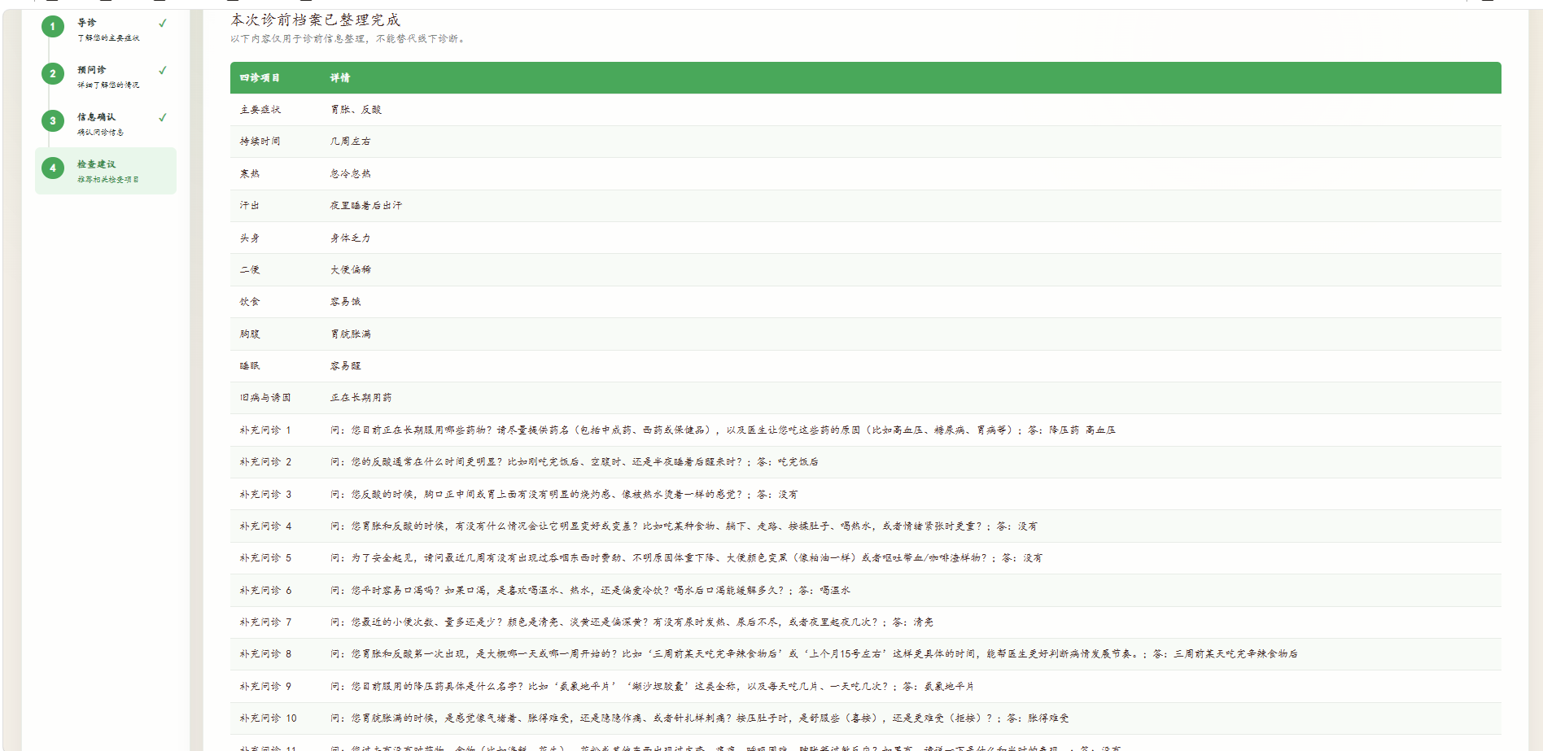
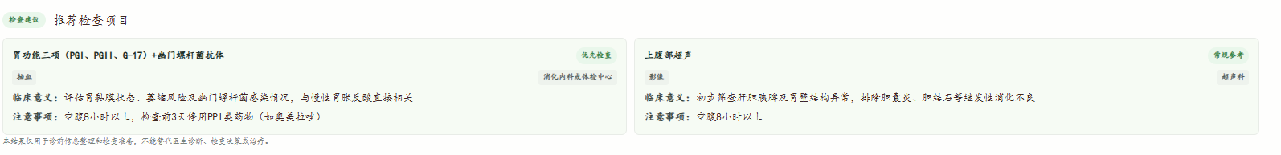
最终形成诊前档案与检查建议
把问诊内容整理为可继续使用的结构化结果，为后续诊中决策提供信息基础
诊前档案
1
完整诊前档案
汇总十个必问项和全部
补充追问，按问诊维度
形成结构化记录。
2
建议检查项目
根据已采集症状和风险
信息推荐相关检查，并
说明临床意义与注意事项。
使用边界
结果用于诊前整理和检查参考，
检查建议
不能替代医生诊断。
07 / 07
Notes:
整个流程最终形成两类结果。第一类是完整诊前档案，把十个必问项和补充追问按照问诊维度结构化整理；第二类是建议检查项目，根据已采集的症状和风险信息推荐相关检查，并说明临床意义和注意事项。
这些结果用于诊前信息整理和检查参考，为后续诊中决策提供基础，但不能替代医生诊断。

